Slide 1
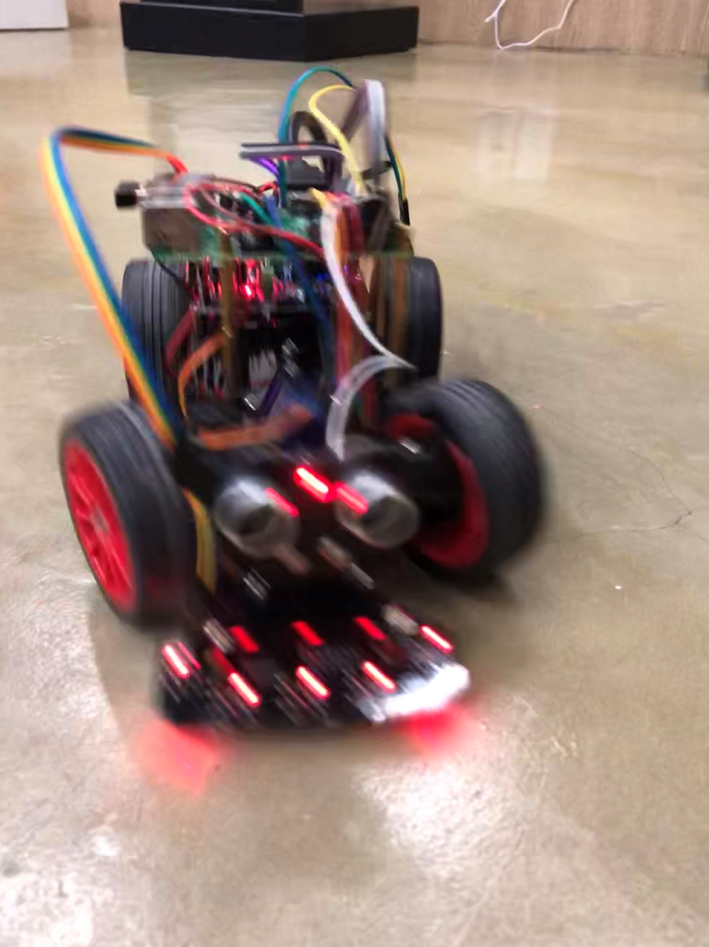
Team Schumacher
창업연계공학설계입문
한대희 교수님
Adventure Design Project
20181619 박종흠
20181616 박정섭

Slide 2
Index
Team Schumacher
AD 주제
설계
Customize한 Track
사용되는 모듈들
시연영상
Q&A

Slide 3
AD 주제
Team Schumacher
신호 발견 시 잠시 정지후 주행
장애물 발견 시 거리에 따라 감속 후 정지(전방 감지, 차간거리 유지)

Slide 4
트랙
Team Schumacher

Slide 5
신호등 인식
Team Schumacher
주행 중 적색신호등을 만나면 3초 정지후 주행 재개

Slide 6
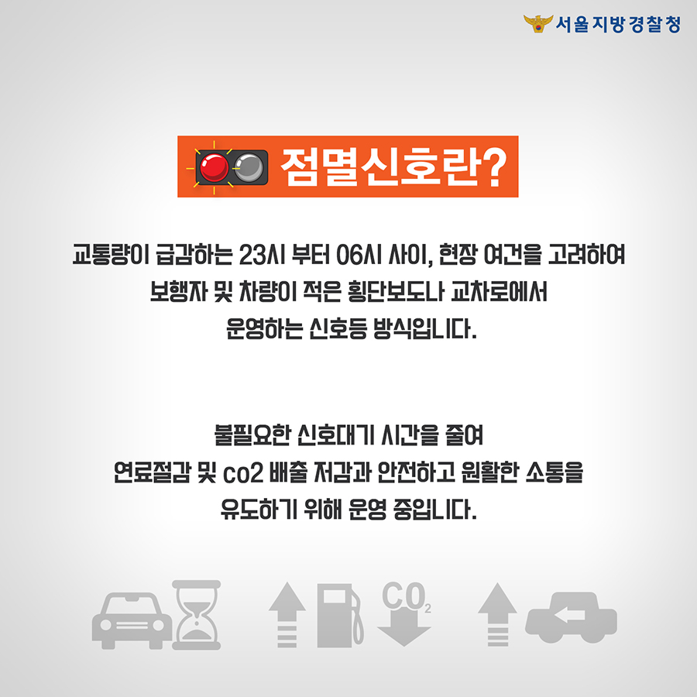
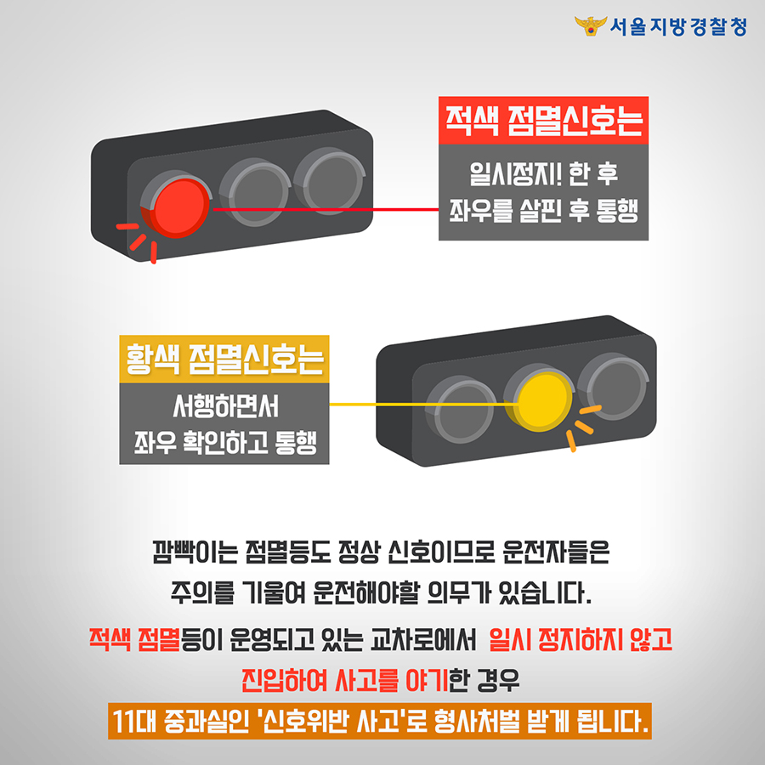
신호등 인식
Team Schumacher

Slide 7
전방 인식 주의
Team Schumacher
장애물과의 거리에 따라 부저의 소리 발생 간격을 달리하여 소리만 듣더라도 거리를 유추할 수 있도록 함.
실제 시중의 대부분의 차량에 전후방 센서가 있어 사고를 방지.

Slide 8
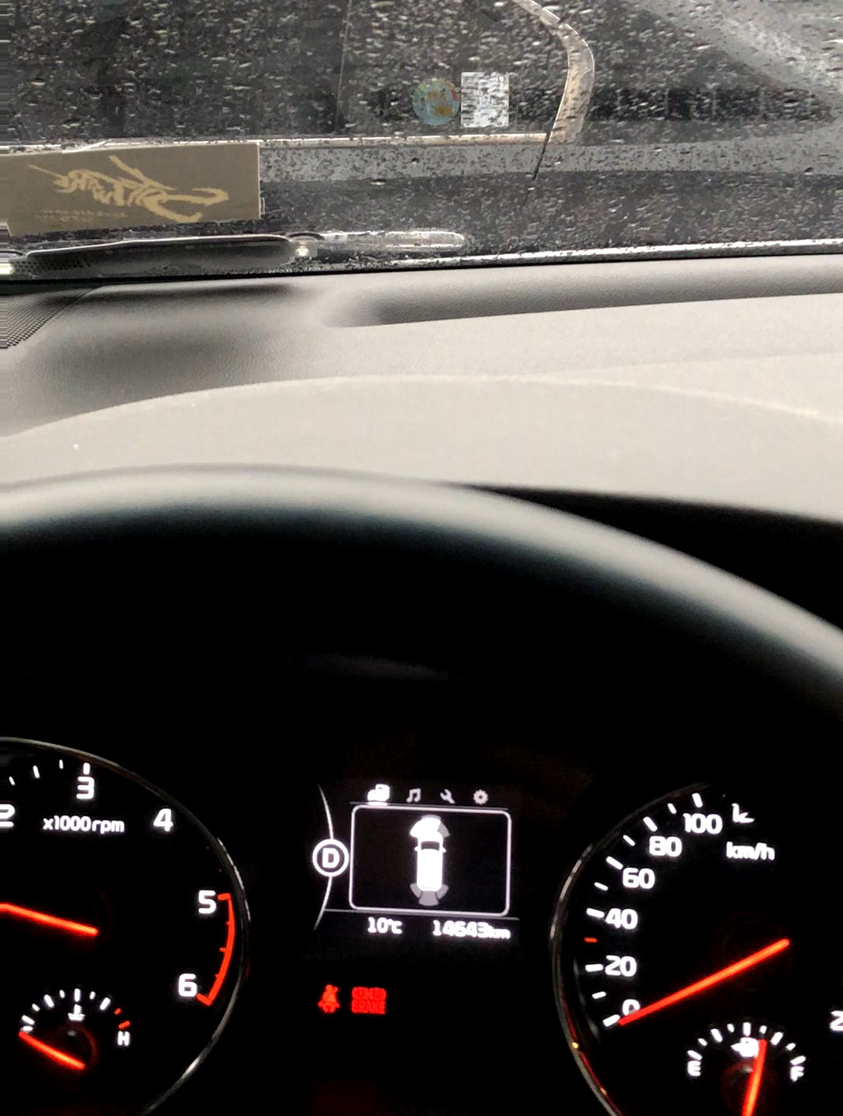
전방 인식 주의
Team Schumacher

Slide 9
후진 멜로디
Team Schumacher
후진 시 부저 멜로디를 통해 후진하고 있음을 알려줌
실제 자율주행자동차의 경우 후방 센서를 통해 사고의 가능성을 0에 수렴하도록 제작하나, RASCAR에는 후방센서가 없으므로 자율주행 이전의 차에 많이 달렸던 후진 멜로디를 구연.
장애물을 발견하여 후진 시 장애물과의 거리가 30이상이 될 때 까지 후진

Slide 10
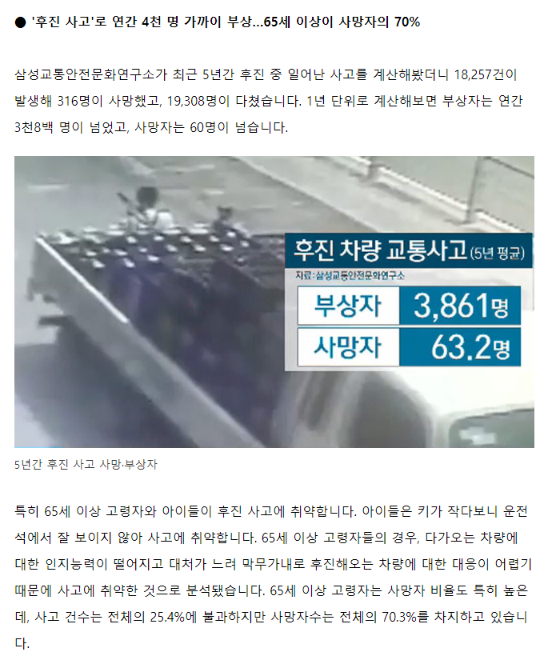
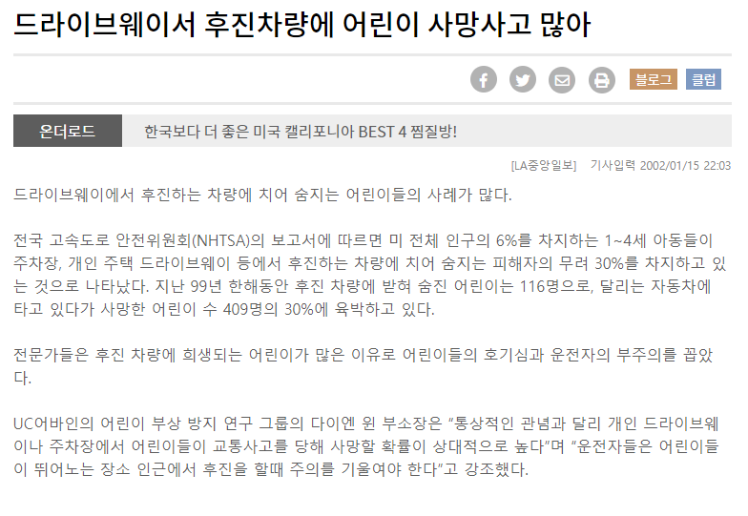
후진 멜로디
Team Schumacher

Slide 11
사용되는 모듈들
Team Schumacher
초음파센서
IR센서
RGB센서
부저

Slide 12
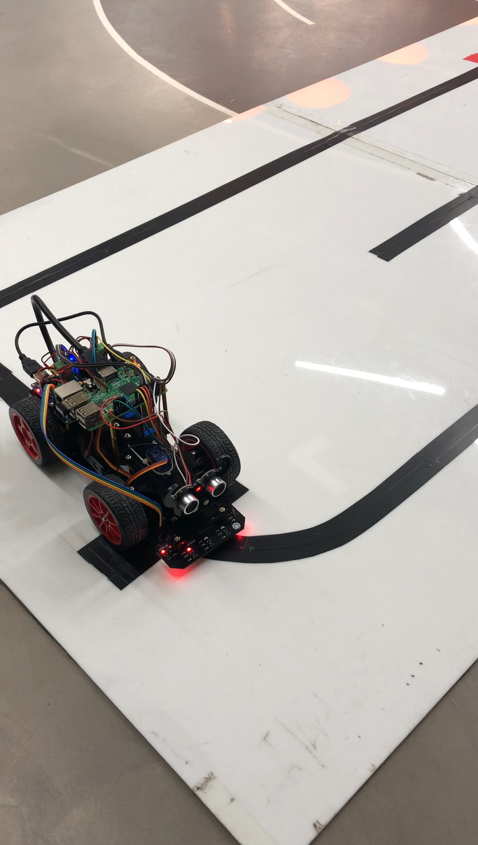
Team Schumacher
시연

Slide 13
Q&A
Team Schumacher

